Slide 1
Estudando para o ENEN de forma invertida
E.E.E.F.M. Filomena Quitiba
Aluno: Diogo Moreira Madeira | Prof: Lucas Xavier | Tuma: 2° M04 | Atrito | ENEN: 2012. Questão 52

Slide 2
Mapa Conceitual
Estudando para o ENEN de forma invertida
Questão
ENEN 2012. N°52
Assunto
Atrito
Trabalho
Podcast
Início
Capa
Aluno
Nome
Professor
Turma
2° M04
Material
Nome
Sumario
Entendimento
Questão
Leitura
Física: Atrito
Matéria
Habilidade
Capacidade
Mapa conceitual
Resolução
Programa
Computador
Gadget
Conhecimento
Power Point
Microfone
Conclusão
Upload
Internet
Envio
Gmail
avaliação
Professor
Conclusão
Nota
Finalização
Salvar

Slide 3
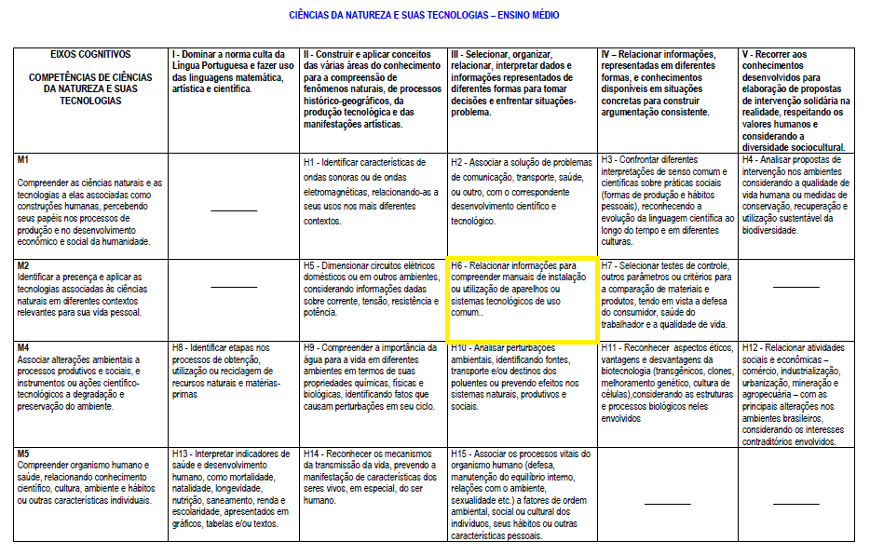
Competências e Habilidades

Slide 4
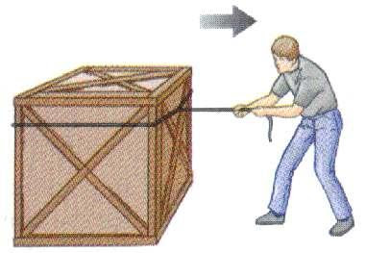
Atrito
E quando dois corpos(objetos) roçam um no outro.

Slide 5
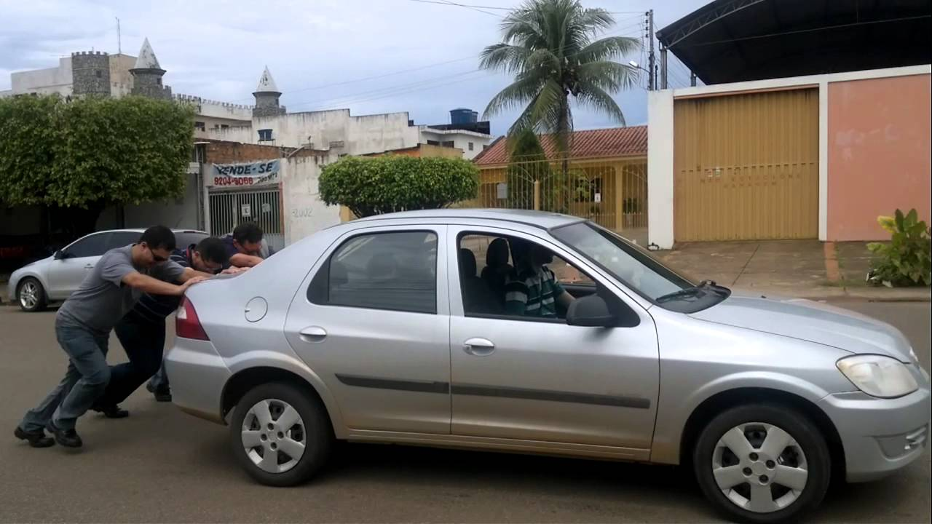
Atrito Estático
É aquele que atua quando não há deslizamento dos corpos.

Slide 6
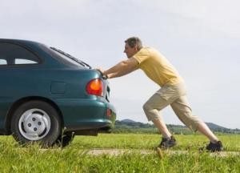
Atrito Dinâmico
É aquele que atua quando há deslizamento dos corpos.

Slide 7
Questão
52) Os freios ABS são uma importante medida de segurança no trânsito, os quais funcionam para impedir o travamento das rodas do carro quando o sistema de freios é acionado, liberando as rodas quando estão no limiar do deslizamento. Quando as rodas travam, a força de frenagem é governada pelo atrito cinético. As representações esquemáticas da força de atrito fat entre os pneus e a pista, em função da pressão aplicada no pedal de freio, para carros sem ABS e com ABS, respectivamente, são:

Slide 8
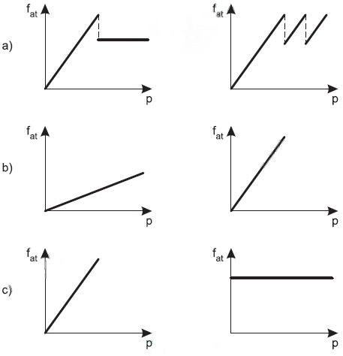
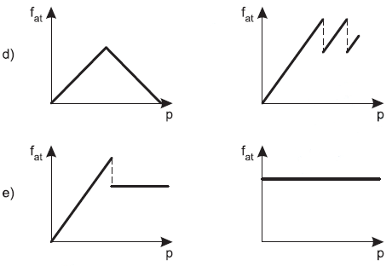
Opções

Slide 9
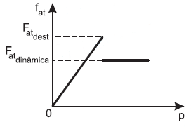
Resolução
1°- Sem o mecanismo ABS:A forca de atrito aumenta ate atingir a forca de atrito de destaque e quando as rodas travam, o atrito passa a ser dinâmico e a forca de atrito passa a ser constante, com valor menor que a forca de atrito de destaque.

Slide 10
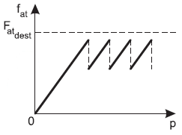
2°- Com o mecanismo ABS: Quando a forca requisitada aproxima-se do atrito de destaque, o sistema libera parcialmente a roda por um breve intervalo de tempo, impedindo seu travamento. O procedimento e repetido sucessivamente.

Slide 11
A)

